Slide 1
График проведения аттестации педагогических работников, как приложение к распоряжению ДОО ТО

Slide 2
Требования к оформлению графика
Приложение___
к распоряжению
Департамента общего образования
Томской области
№ ___ -р от ________20__ г.
График
проведения аттестации педагогических работников муниципального образования ________________ район в целях установления квалификационной категории
в _____________ 20___ г.
№ п/п | Ф.И.О. (в алфавитном порядке) | Заявленная кв. категория | Форма аттестации (очно/дистанционно) | Занимаемая должность, место работы | Ф.И.О. (полностью), должность, место работы эксперта
1. | Смирнов Андрей Иванович | первая | очно | учитель физической культуры МАОУ СОШ №1 с. Александровское | 1. Пичугина Олеся Владимировна, старший преподаватель ТОИПКРО 2. Минич Ольга Сергеевна, старший преподаватель ТОИПКРО

Slide 3
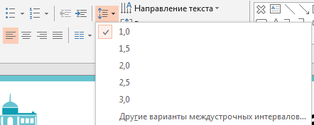
Общие требования к стилю
Шрифт –
Times New Roman,
размер -12,
начертание –
обычное
Ж К Ч
Междустрочный
интервал –
одинарный
Нумерация –
автоматически

Slide 4
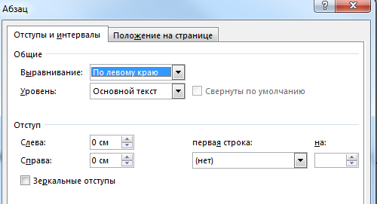
Требования к оформлению графика
Нумерация –
автоматическая
В ячейке отступ перед текстом 0 см.
№ п/п | Ф.И.О. (в алфавитном порядке) | Заявленная кв. категория | Форма аттестации (очно/дистанционно) | Занимаемая должность, место работы | Ф.И.О. (полностью), должность, место работы эксперта
1. | Смирнов Андрей Иванович | первая | очно | учитель физической культуры МАОУ СОШ №1 с. Александровское | 1. Пичугина Олеся Владимировна, старший преподаватель ТОИПКРО 2. Минич Ольга Сергеевна, старший преподаватель ТОИПКРО

Slide 5
Требования к оформлению графика
В заголовках столбцов:
Выравнивание –
по центру
№ п/п | Ф.И.О. (в алфавитном порядке) | Заявленная кв. категория | Форма аттестации (очно/дистанционно) | Занимаемая должность, место работы | Ф.И.О. (полностью), должность, место работы эксперта
1. | Смирнов Андрей Иванович | первая | очно | учитель физической культуры МАОУ СОШ №1 с. Александровское | 1. Пичугина Олеся Владимировна, старший преподаватель ТОИПКРО 2. Минич Ольга Сергеевна, старший преподаватель ТОИПКРО

Slide 6
Требования к оформлению графика
В ячейках весь текст с маленькой буквы, кроме ФИО, аббревиатуры и названий населенных пунктов
№ п/п | Ф.И.О. (в алфавитном порядке) | Заявленная кв. категория | Форма аттестации (очно/дистанционно) | Занимаемая должность, место работы | Ф.И.О. (полностью), должность, место работы эксперта
1. | Смирнов Андрей Иванович | первая | очно | учитель физической культуры МАОУ СОШ №1 с. Александровское | 1. Пичугина Олеся Владимировна, старший преподаватель ТОИПКРО 2. Минич Ольга Сергеевна, старший преподаватель ТОИПКРО

Slide 7
Требования к оформлению графика
Форма аттестации – очно/ дистанционно
очная, дистанционная
заочно
№ п/п | Ф.И.О. (в алфавитном порядке) | Заявленная кв. категория | Форма аттестации (очно/дистанционно) | Занимаемая должность, место работы | Ф.И.О. (полностью), должность, место работы эксперта
1. | Смирнов Андрей Иванович | первая | очно | учитель физической культуры МАОУ СОШ №1 с. Александровское | 1. Пичугина Олеся Владимировна, старший преподаватель ТОИПКРО 2. Минич Ольга Сергеевна, старший преподаватель ТОИПКРО

Slide 8
Требования к оформлению графика
Место работы – сокращенно, без указания района
№ п/п | Ф.И.О. (в алфавитном порядке) | Заявленная кв. категория | Форма аттестации (очно/дистанционно) | Занимаемая должность, место работы | Ф.И.О. (полностью), должность, место работы эксперта
1. | Смирнов Андрей Иванович | первая | очно | учитель физической культуры МАОУ СОШ №1 с. Александровское | 1. Пичугина Олеся Владимировна, старший преподаватель ТОИПКРО 2. Минич Ольга Сергеевна, старший преподаватель ТОИПКРО

Slide 9
Требования к оформлению графика
Выравнивание текста в ячейках
по середине, по центру
по середине,
по левому краю
№ п/п | Ф.И.О. (в алфавитном порядке) | Заявленная кв. категория | Форма аттестации (очно/дистанционно) | Занимаемая должность, место работы | Ф.И.О. (полностью), должность, место работы эксперта
1. | Смирнов Андрей Иванович | первая | очно | учитель физической культуры МАОУ СОШ №1 с. Александровское | 1. Пичугина Олеся Владимировна, старший преподаватель ТОИПКРО 2. Минич Ольга Сергеевна, старший преподаватель ТОИПКРО

Slide 10
Требования к оформлению графика
Приложение___
к распоряжению
Департамента общего образования
Томской области
№ ___ -р от ________20__ г.
График
проведения аттестации педагогических работников муниципального образования ________________ район в целях установления квалификационной категории
в _____________ 20___ г.
№ п/п | Ф.И.О. (в алфавитном порядке) | Заявленная кв. категория | Форма аттестации (очно/дистанционно) | Занимаемая должность, место работы | Ф.И.О. (полностью), должность, место работы эксперта
1. | Смирнов Андрей Иванович | первая | очно | учитель физической культуры МАОУ СОШ №1 с. Александровское | 1. Пичугина Олеся Владимировна, старший преподаватель ТОИПКРО 2. Минич Ольга Сергеевна, старший преподаватель ТОИПКРО
Исполнитель: ФИО, 8-(38-….)…..-….

